Slide 1
Nhập môn Lập trình – IT001
Cấp phát và giải phóng bộ nhớ động

Slide 2
NỘI DUNG CHÍNH
Khái niệm bộ nhớ động
Các hàm cấp phát bộ nhớ
Hàm new (C++)
Hàm malloc (C)
Hàm calloc (C)
Hàm realloc (C)
Hàm giải phóng bộ nhớ
Hàm delete (C++)
Hàm free (C)

Slide 3
Bộ nhớ động
Bộ nhớ cấp phát cho các biến, mảng đều cố định, không thể thay đổi trong lúc chương trình chạy.
Cần một lượng bộ nhớ mà kích cỡ của nó chỉ có thể được xác định khi chương trình chạy, ví dụ như trong trường hợp chúng ta nhận thông tin từ người dùng để xác định lượng bộ nhớ cần thiết
→Giải pháp là dùng bộ nhớ động

Slide 4
Bộ nhớ động
Các hàm liên quan tới bộ nhớ động:
new (C++)
delete (C++)
malloc (C)
calloc (C)
realloc (C)
free (C)

Slide 5
Hàm new (C++)
Chức năng: cấp phát bộ nhớ. Hàm này trả về một con trỏ trỏ tới đầu của khối nhớ vừa được cấp phát.
Cú pháp:
Cấp phát bộ nhớ chứa một phần tử có kiểu type:
pointer = new type
Cấp phát một khối nhớ (một mảng) gồm các phần tử kiểu type:
pointer = new type [ elements ]
Ví dụ:
int *p; p= new int;
int *c; c= new int[10];

Slide 6
Hàm new (C++)
int *p; p= new int;
int *c; c= new int[3];
1000
p
undefined
1050
1000
1020
c
undefined
1100
1020

Slide 7
Hàm new (C++)
Việc cấp phát bộ nhớ cho 1 con trỏ có khác gì so với khai báo mảng thông thường?
Bộ nhớ động được quản lí bởi hệ điều hành và trong các môi trường đa nhiệm có thể chạy một lúc vài chương trình, có thể hết bộ nhớ để cấp phát. Nếu hệ điều hành không thể cấp phát bộ nhớ khi dùng với toán tử new, một con trỏ NULL sẽ được trả về.
Nên kiểm tra xem con trỏ trả về bởi toán tử new có bằng NULL hay không:
int * a;
a = new int [5];
if (a == NULL) { // Thông báo hết bộ nhớ. };

Slide 8
Hàm delete (C++)
Vì bộ nhớ động chỉ cần thiết trong một khoảng thời gian nhất định, khi không cần dùng đến nữa thì giải phóng nó để cấp phát cho các nhu cầu khác trong tương lai.
Để thực hiện việc này dùng toán tử delete:
Giải phóng bộ nhớ được cấp phát cho một phần tử
delete pointer ;
Hoặc giải phóng một khối nhớ gồm nhiều phần tử (mảng)
delete [] pointer ;
Trong hầu hết các trình dịch cả hai biểu thức là tương đương mặc dù chúng là rõ ràng là hai toán tử khác nhau.

Slide 9
Hàm delete (C++)
int *p; p= new int; delete p;
Xóa ô nhớ 1000 rồi nhưng p vẫn trỏ tới ô nhớ có địa chỉ 1000!
• Gọi là “con trỏ lạc”
Nếu sau đó lỡ thao tác trên p ( *p )
• Kết quả không lường trước được!
• Thường là nguy hiểm!
Hãy tránh con trỏ lạc: gán con trỏ bằng NULL sau khi delete
delete p; p = NULL;
1000
p
undefined
1050
1000

Slide 10
Hàm malloc (C)
Chức năng: cấp phát bộ nhớ. Hàm này trả về một con trỏ kiểu void*.
Nguyên mẫu:
void * malloc (size_t nbytes );
Trong đó: nbytes là số byte chúng ta muốn gán cho con trỏ
Sử dụng: vì hàm này trả về một con trỏ kiểu void*, nên ta phải chuyển đổi kiểu sang kiểu của con trỏ đích
Ví dụ:
char * ronny; ronny = (char *) malloc (sizeof(char));
char * tom; tom= (char *) malloc (sizeof(char)*5);
Toán tử sizeof trả về kích thước của một kiểu dữ liệu cụ thể.

Slide 11
Hàm calloc (C)
Chức năng: cấp phát bộ nhớ. Hàm này trả về một con trỏ kiểu void*.
Nguyên mẫu:
void * calloc (size_t nelements , size_t size );
Trong đó: nelements: số phần tử
size: kích thước của mỗi phần tử.
Hàm này cấp phát bộ nhớ có kích thước bằng nelements* size
Sử dụng: giống hàm malloc
Ví dụ:
char * ronny; ronny = (char *) calloc (1, sizeof(char));
char * tom; tom= (char *) calloc (5, sizeof(char));

Slide 12
Hàm realloc (C)
Chức năng: thay đổi kích thước của khối nhớ đã được cấp phát cho một con trỏ.
Nguyên mẫu:
void * realloc (void * pointer , size_t newsize );
Trong đó: pointer: con trỏ đã được cấp phát bộ nhớ (với các hàm new, malloc, calloc, realloc trước đó) hay một con trỏ null
newsize: kích thước của khối nhớ mới

Slide 13
Hàm realloc (C)
- Nếu kích thước khối nhớ mới newsize nhỏ hơn kích thước cũ: pointer vẫn giữ nguyên địa chỉ, giá trị các phần tử dư thừa bị xóa đi. Hàm trả về địa chỉ của pointer.
- Nếu kích thước khối nhớ mới newsize bằng kích thước cũ: pointer vẫn giữ nguyên địa chỉ và giá trị các phần tử. Hàm trả về địa chỉ của pointer.
- Nếu kích thước khối nhớ mới newsize lớn hơn kích thước cũ: cấp phát 1 khối nhớ mới và các phần tử có giá trị bằng giá trị các phần tử trong pointer; pointer vẫn giữ nguyên địa chỉ và giá trị tất cả phần tử bị xóa đi. Hàm trả về địa chỉ của khối nhớ mới.

Slide 14
Hàm realloc (C)
- Nếu không thể thay đổi kích thước của pointer thì hàm sẽ trả về một con trỏ NULL, pointer và nội dung của nó sẽ không bị thay đổi
Sử dụng:
int *p = (int*)malloc(5*sizeof(int));
int *q = (int*)realloc(p, 10*sizeof(int));

Slide 15
Hàm free (C)
Chức năng: giống delete
Nguyên mẫu:
void free (void * pointer );
Trong đó: pointer là con trỏ cần giải phóng bộ nhớ
Sử dụng: giống hàm malloc
Ví dụ:
int* my_array = (int*)malloc(10*sizeof(int));
free(my_array);

Slide 16
Hàm free (C) – Mảng 1 chiều
a = (int *)malloc(n*sizeof(int));
/* kiểm tra sự cấp phát thành công */
if(a!=NULL)
{
………….
free(a);
}

Slide 17
Hàm free (C)-Mảng 2 chiều
a = (int **)malloc(m*sizeof(int *));
/* kiểm tra sự cấp phát thành công */
if(a!=NULL)
{ kt=0;
for(i=0;i<m;i++)
a[i]=NULL;
for(i=0;i<m;i++)
{ if(kt==1) break;
a[i]=(int *)malloc(n*sizeof(int));
if(a[i]==NULL) kt=1;
}
if(kt==0)
{ /* sử dụng được a[i][j] */
……….
for(i=0;i<m;i++)
if(a[i]!=NULL)
free(a[i];
free(a);
}

Slide 18
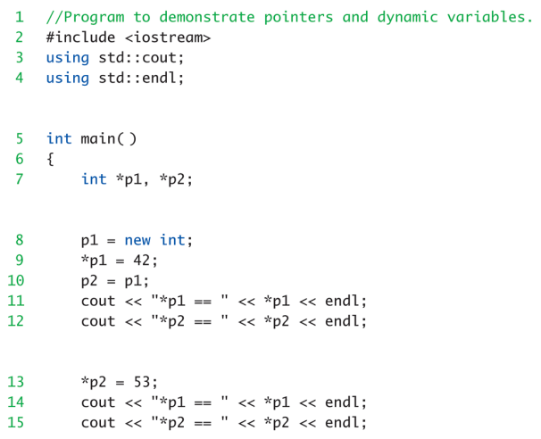
Bài tập 1

Slide 19
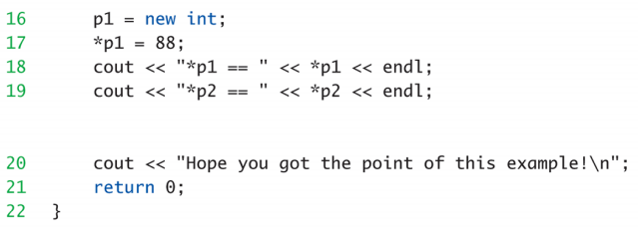
Bài tập 1

Slide 20
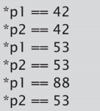
Bài tập 1

